Slide 1
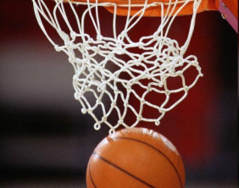
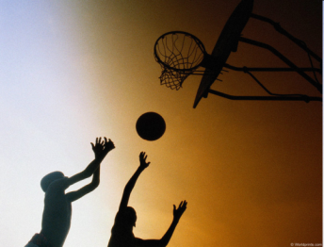
Баскетбол

Slide 2
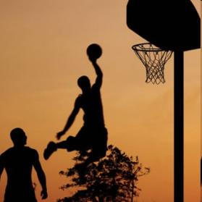
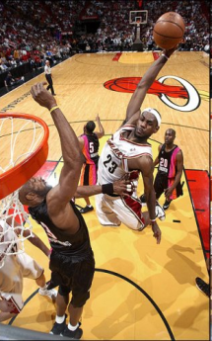
Что же такое баскетбол?
Это спортивная командная игра с мячом. В баскетбол играют две команды, каждая из которых состоит из пяти игроков. Цель каждой команды — забросить руками мяч в кольцо с сеткой (корзину) соперника и помешать другой команде овладеть мячом и забросить его в свою корзину. Kорзина находится на высоте 3,05 метра от пола (10 футов).
Всего в команде 12 человек, замены не ограничены. За мяч, заброшенный с ближней и средней дистанции, засчитывается 2 очка, с дальней — 3 очка. Штрафной бросок оценивается в 1 очко. Стандартный размер баскетбольной площадки 28 метров в длину и 15 метров в ширину.

Slide 3

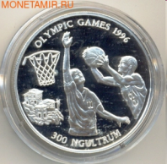
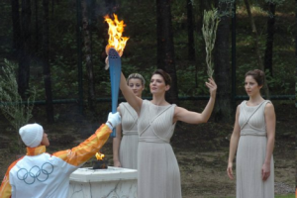
Международные соревнования
Баскетбол входит в программу Олимпийских игр с 1936 г. Изобретатель игры Джеймс Нейсмит был там в качестве гостя. Регулярные чемпионаты мира по баскетболу среди мужчин проводятся с 1950 года, среди женщин — с 1953 года, а чемпионаты Европы — с 1935 года.
В Европе проводятся международные клубные соревнования Евролига ULEB, Кубок Европы УЛЕБ, Кубок Вызова.
Наибольшего развития игра достигла в США, где был организован один из сильнейших баскетбольных чемпионатов — чемпионат Национальной баскетбольной ассоциации (НБА), также считается национальным видом спорта в Литве

Slide 4
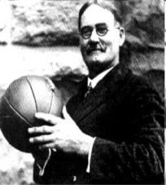
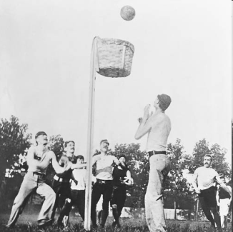
Немного истории
Преподаватель колледжа Молодёжной Христианской Ассоциации из Спрингфилда, штат Массачусетс Джеймс Нейсмит 1.12.1891 привязал две корзины из-под персиков к перилам балкона спортивного зала и, разделив 18 студентов на две команды, предложил им игру
Ее смысл - забросить большее количество мячей в корзину соперников.
Идея этой игры у Нейсмита зародилась ещё в школьные годы, когда дети играли в старинную игру «duck-on-a-rock». Смысл этой популярной игры заключался в следующем: подбрасывая небольшой камень, необходимо было поразить им вершину другого камня, большего по размеру.

Slide 5
Правила
Первые международные правила игры были приняты в 1932 году на первом конгрессе ФИБА
Значительные изменения были внесены в 1998 и 2004 годах
Мячом играют только руками. Бежать с мячом, не ударяя им в пол, преднамеренно бить по нему ногой, блокировать любой частью ноги или бить по нему кулаком является нарушением. Случайное же соприкосновение или касание мяча стопой или ногой не является нарушением.
Победителем в баскетболе становится команда, которая по окончании игрового времени набрала большее количество очков.
При равном счёте по окончании основного времени матча назначается овертайм (обычно 5 мин доп. времени), в случае, если и по его окончании счёт будет равен, назначается второй, третий овертайм и т. д., до тех пор, пока не будет выявлен победитель матча.

Slide 6
Правила
За одно попадание мяча в кольцо может быть засчитано разное количество очков:
- 1 очко — бросок со штрафной линии
- 2 очка — бросок со средней или близкой дистанции (ближе трёхочковой линии)
- 3 очка — бросок из-за трёхочковой линии на расстоянии 6м 75см (7м 24 см в Национальной баскетбольной ассоциации)
Игра официально начинается спорным броском в центральном круге, когда мяч правильно отбит одним из спорящих. Матч состоит из четырёх периодов по 10 минут (12 минут в НБА) с перерывами по 2 минуты. Продолжительность перерыва между второй и третьей четвертями игры — 15 минут. После большого перерыва команды должны поменяться корзинами.
Игра может идти на открытой площадке и в зале высотой не менее 7 м. Размер поля — 28х15 м. Щит размером 180х105 см. От нижнего края щита до пола или грунта должно быть 290 см. Корзина представляет собой металлическое кольцо, обтянутое сеткой без дна. Она крепится на расстоянии 0,15 м от нижнего обреза щита. Установленная стандартами FIBA для мужских соревнований окружность мяча — 74,9—78 см, масса — 567—650 г (для женских соответственно 72,4—73,7 см и 510—567 г).

Slide 7
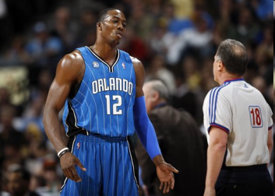
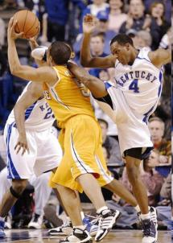
Нарушения
аут — мяч уходит за пределы игровой площадки;
пробежка — игрок, контролирующий «живой» мяч, совершает перемещение ног сверх ограничений, установленного правилами
нарушение ведения мяча, включающее в себя пронос мяча, двойное ведение;
3 секунды — игрок нападения находится в зоне штрафного броска более трех секунд в то время, когда его команда владеет мячом в зоне нападения;
5 секунд — игрок при выполнении вбрасывания не расстается с мячом в течение пяти секунд;
8 секунд — команда, владеющая мячом из зоны защиты не вывела его в зону нападения за восемь секунд;

Slide 8
Определение опорной ноги
Игрок, который ловит мяч, когда обе ноги находятся на полу, может использовать любую ногу, как опорную. В момент перемещения одной ноги, другая становится опорной.
Игрок, который ловит мяч во время движения или ведения может остановиться следующим образом:
Ø Если одна нога касается пола:
§ Эта нога становится опорной, как только другая нога касается пола.
§ Игрок может выпрыгнуть с этой ноги и приземлиться на обе ноги одновременно. В этом случае ни та, ни другая нога не может быть опорной.
Ø Если обе ноги не касаются пола и игрок:
§ Приземляется на обе ноги одновременно, тогда любая нога может быть опорной. В момент отрыва одной ноги, другая становится опорной.
§ Приземляется одной ногой вслед за другой, тогда первая нога, коснувшаяся пола, становится опорной ногой.
§ Приземляется на одну ногу. Игрок может выпрыгнуть с этой ноги и приземлиться на обе ноги одновременно, после чего ни одна из ног не может быть опорной.

Slide 9
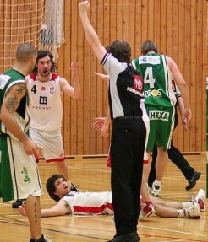
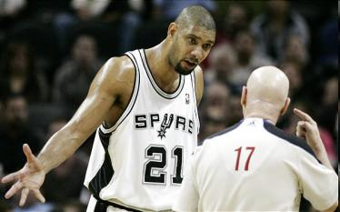
Нарушения
24 секунды — команда владела мячом более 24 секунд и не произвела точного броска по кольцу. Команда получает право на новое 24-секундное владение, если мяч, брошенный по кольцу, коснулся дужки кольца. В случае получения фола или нарушения защищающейся командой или др.остановки игры, нападающая команда получает право на:
- новое 24-секундное владение, если вбрасывание произойдет в зоне защиты владеющей мячом команды;
- продолжение отсчета времени с того же момента, если осталось 14 и более секунд владения;
- новое 14-секундное владение, если осталось 13 и менее секунд владения.
плотноопекаемый игрок — игрок держит мяч более 5 секунд, в то время как соперник его плотно опекает;
нарушения возвращения мяча в зону защиты (зона) — команда, владеющая мячом в зоне нападения перевела его в зону защиты.

Slide 10

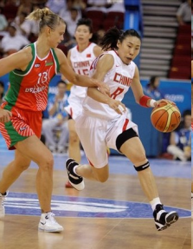
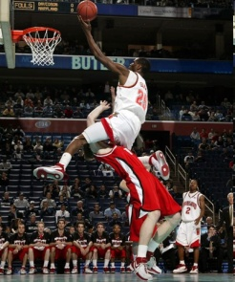
Фолы
Фол — это несоблюдение правил, вызванное персональным контактом или неспортивным поведением.
Виды фолов:
персональный;
технический;
неспортивный;
дисквалифицирующий.

Slide 11
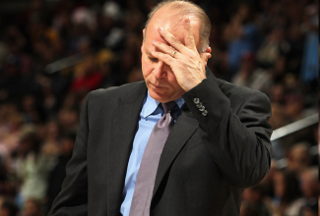
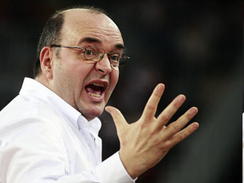

Фолы
Тренер дисквалифицируется,
если:
он совершит 2 технических фола;
официальное лицо команды или запасной игрок совершат 3 технических фола;
тренер совершит 1 технический фол и официальное лицо команды или запасной игрок совершат 2 технических фола.
запрещена нецензурная брань и оскорбления

Slide 12
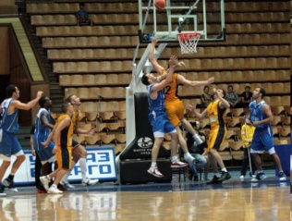
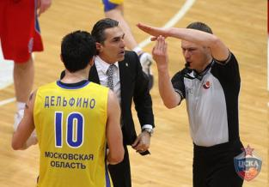
Фолы
Если фол совершен на игроке, не
находящемся в стадии броска, то:
если команда не набрала 5 командных фолов в четверти или фол совершен игроком, команда которого владела мячом, то пострадавшая команда производит вбрасывание;
в противном случае пострадавший игрок выполняет 2 штрафных;
Если фол совершен на игроке,
находящемся в стадии броска, то:
если бросок был удачным, он засчитывается, и пострадавший игрок выполняет 1 штрафной;
если бросок был неудачным, то пострадавший игрок выполняет такое количество штрафных бросков, сколько очков заработала бы команда будь бросок удачным.

Slide 13
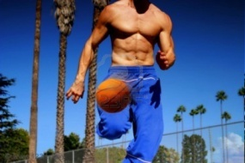
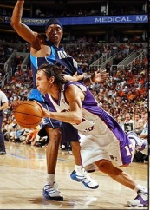
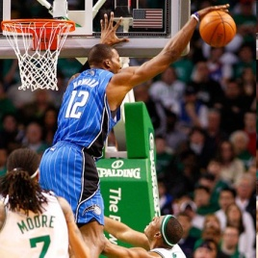
Основные элементы игры
Особое значение в современном баскетболе имеет борьба под щитом.
Жесты судей
Дриблинг
Передача
Подбор
Перехват
Блокшот

Slide 14
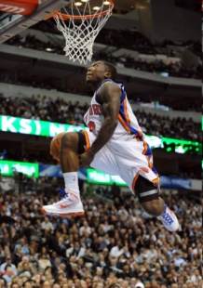
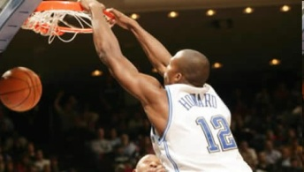
Помехи попаданию мяча
Бросок по корзине происходит, когда мяч, который держат в руке (руках), затем посылается по воздуху в направлении корзины соперника.
Добивание происходит, когда мяч одной или двумя руками направляется в корзину соперника.
Бросок сверху происходит, когда мяч одной или двумя руками с силой направляют или пытаются направить сверху вниз в корзину соперника.
Добивание и бросок сверху также считаются броском по корзине.

